Slide 1
НАУЧНО-ПРАКТИЧЕСКАЯ
КРАЕВЕДЧЕСКАЯ КОНФЕРЕНЦИЯ
«Я – ГУСЕВЧАНИН»
Учащийся 9 класса
МБОУ «ООШ №13»
ЧИКИНЕЕВ НИКИТА

Slide 2
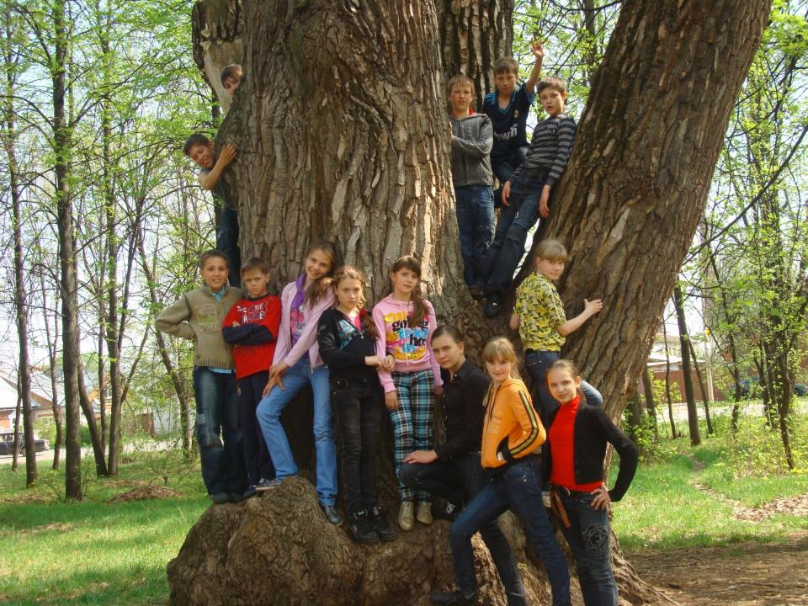
Задачи исследования:
Проследить трудовую биографию моего дедушки, Чикинеева В.Ф.
Узнать о наградах деда.
Узнать о том, как выпускалась городская газета.
Узнать, какие люди издавали газету.
Совершить экскурсию в типографию, чтобы узнать, как полиграфисты работают в наше время.

Slide 3
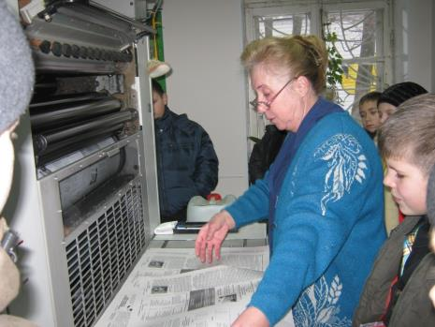
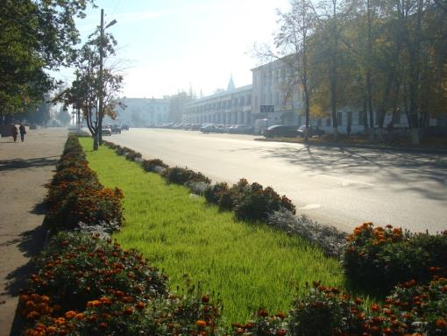
Целью моей работы была подготовка материала
для «Никоновских чтений» на тему
«Интересные люди нашего города»

Slide 4
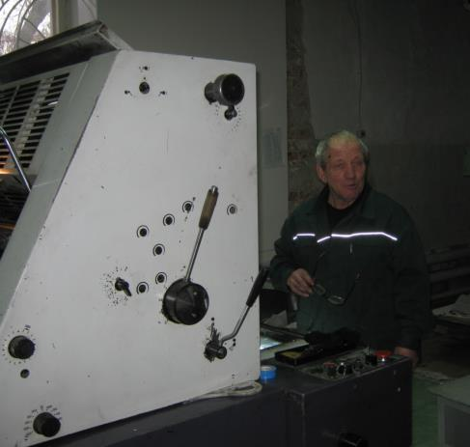
Задачи исследования:
Проследить трудовую биографию моего дедушки, Чикинеева В.Ф.
Узнать о наградах деда.
Узнать о том, как выпускалась городская газета.
Узнать, какие люди издавали газету.
Совершить экскурсию в типографию, чтобы узнать, как полиграфисты работают в наше время.

Slide 5
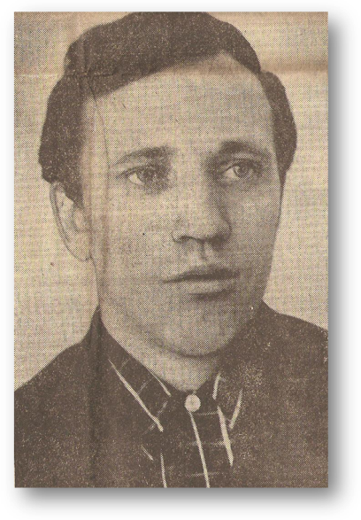
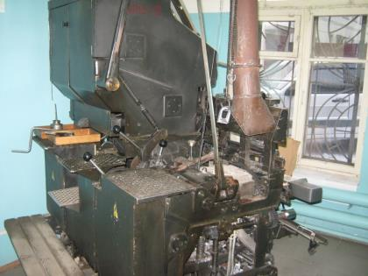
Что я узнал?
Жизнь моего деда была трудной, но интересной.
Он сорок лет проработал в городской типографии ротационером.
Ротация – машина для печати.

Slide 6
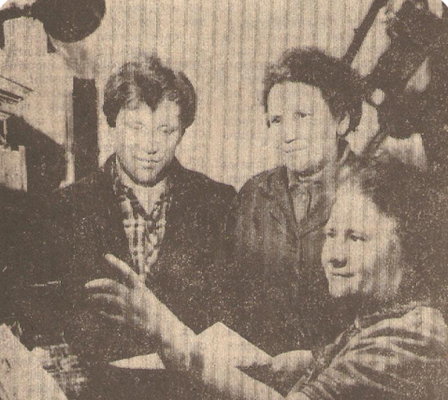
Вместе со своими товарищами, полиграфистами, он приносил в каждый дом свежие новости о нашем родном Гусь-Хрустальном.

Slide 7
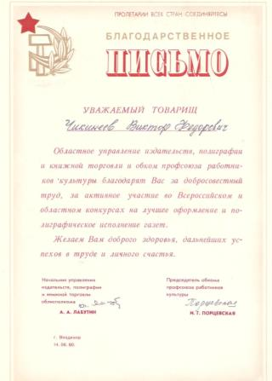
За свой труд
на благо родного предприятия, городской типографии,
дедушка был награжден знаком «Отличник советской печати»,
грамотами и другими наградами.

Slide 9
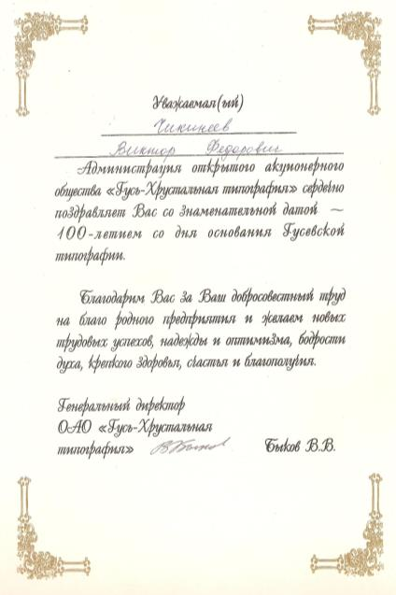
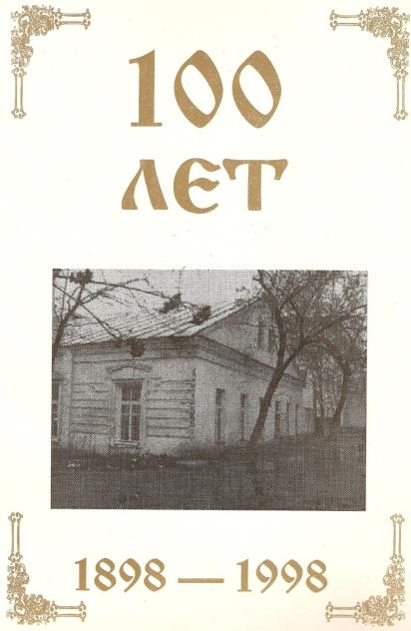

Slide 10
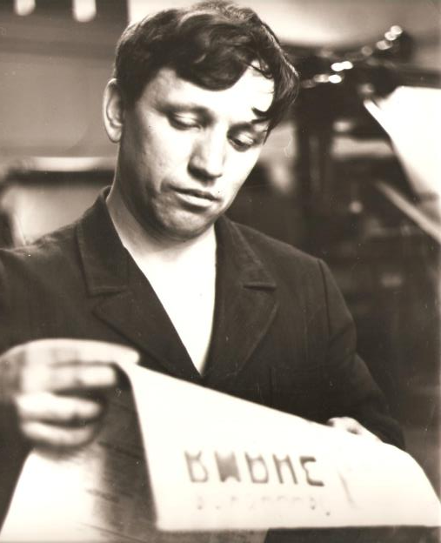
Чикинеев В.Ф. награжден знаком
«Отличник советской печати».

Slide 11
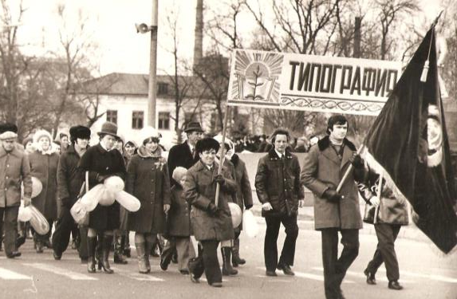
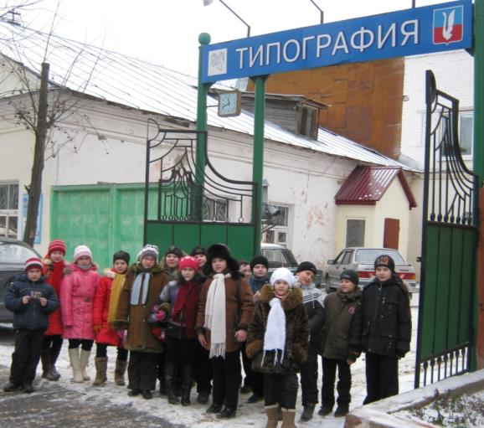
Гусевская типография – одно из старых предприятий города. Она была основана в 1898 году. Свой столетний юбилей она отметила в 1998 году. В 2011 году типография отпразднует 113 день рождения

Slide 12
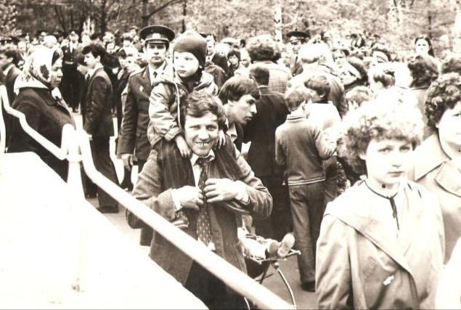
Мой дедушка и дядя Миша на первомайской демонстрации

Slide 13
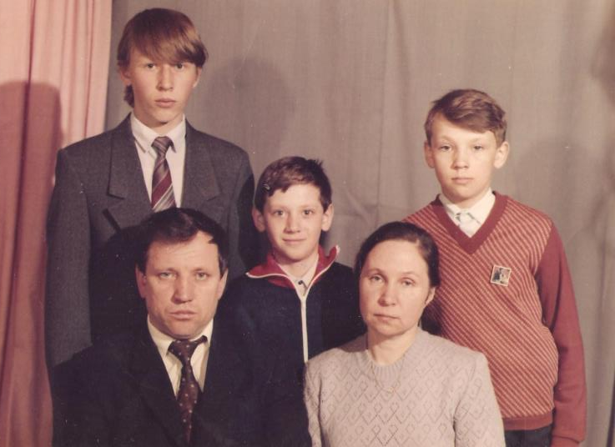
Семья Чикинеевых

Slide 14
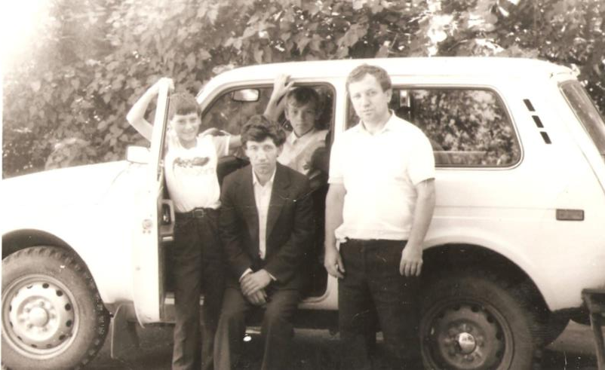
Любимое занятие мужчин Чикинеевых: автомобиль

Slide 15
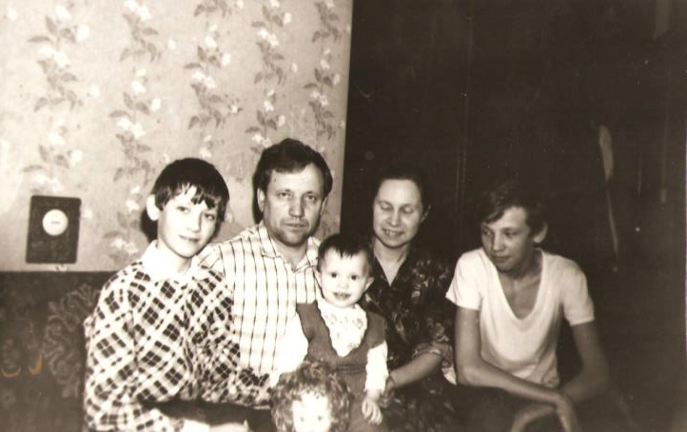
Семья Чикинеевых: Виктор Федорович, Нина Ивановна, дочь Наташа и сыновья.

Slide 16
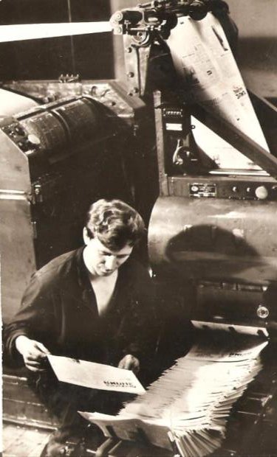
Ротационер Чикинеев В.М.проверяет качество печати газеты.

Slide 17
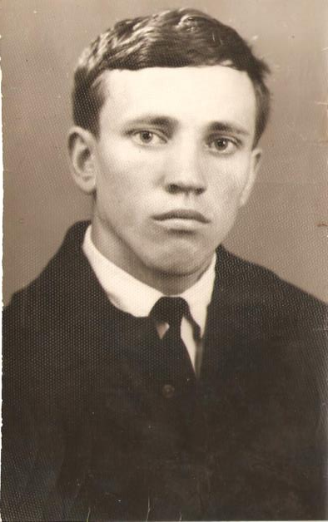
Чикинеев Виктор Федорович,
ротационер типографии,
мой дедушка,
ГУСЕВЧАНИН!

